Slide 1
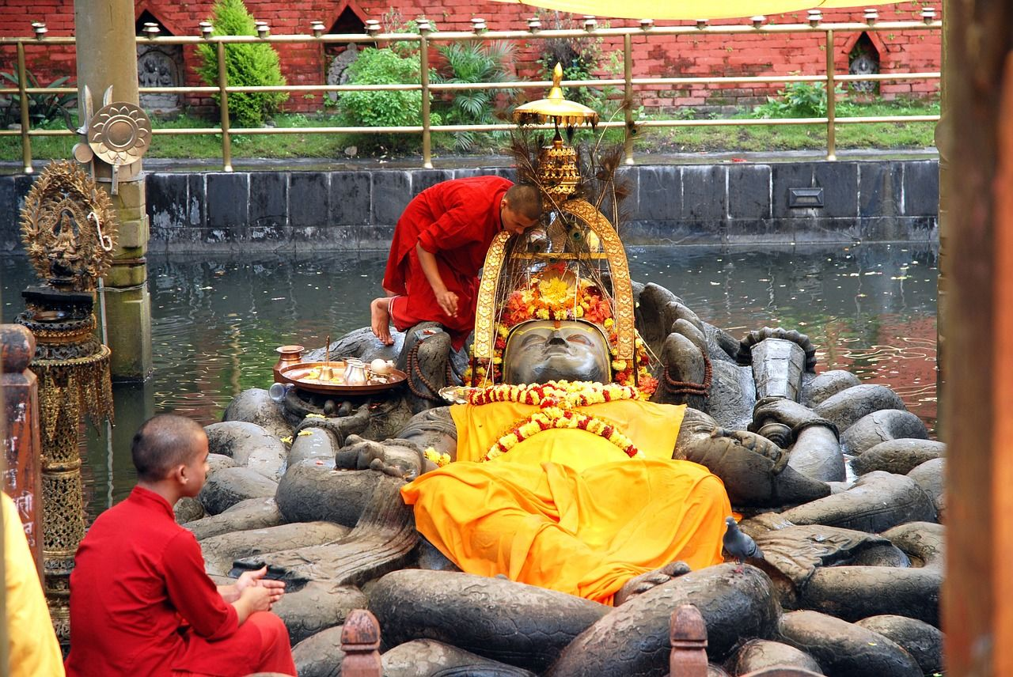
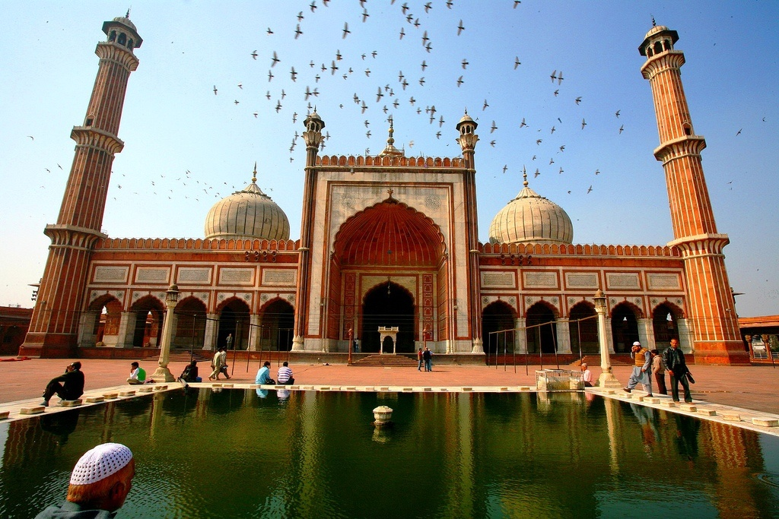
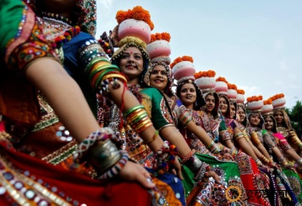
Художественная культура Индии
Выполнила ученица 11 класса МКОУ «СОШ а.Верхний Учкулан» Шаманова Медина М. Руководитель -учитель МХК Салпагарова Л.К.

Slide 2
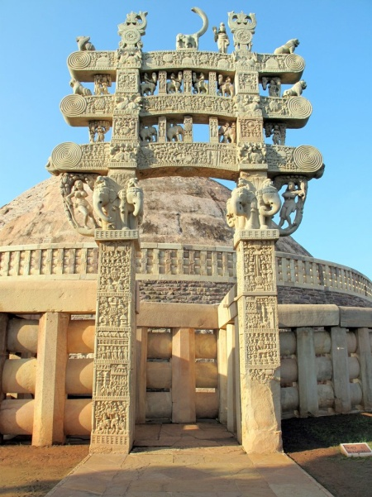
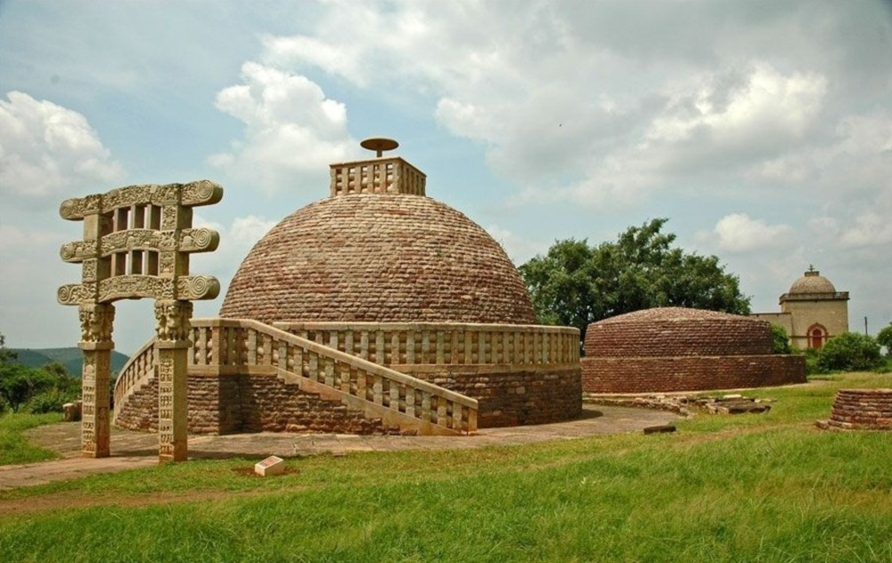
Ступа в санчи
Комплекс ступ в Санчи – самые древние сохранившиеся буддистские постройки в мире. Первые из них сооружены в 3-м веке до н.э. на холме посреди равнин центральной Индии императором Ашокой, легендарным буддистским царем, создавшим первую крупную империю на индийском субконтиненте.

Slide 3
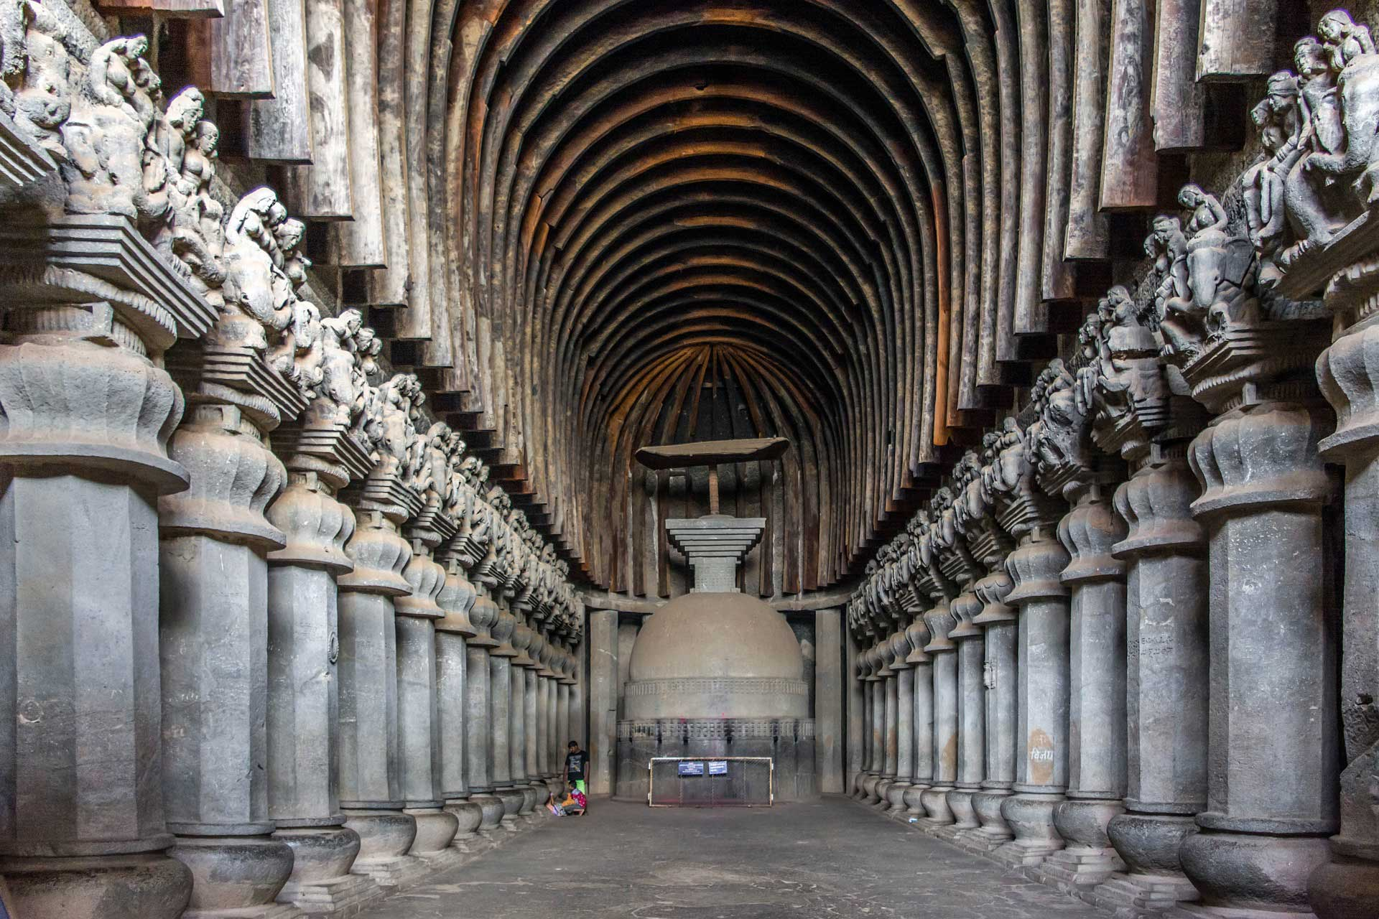
Чайтья в карли
Чайтья в Карли – индийские культовые сооружение, высеченные в скалах. Первые чайтьи появились в III веке до н. э. во время царствования Ашоки Маурьи. Они представляли собой храм для молитв. Внутри этого зала располагалось два ряда каменных колонн, в самом конце помещалась ступа или статуя Будды.

Slide 4
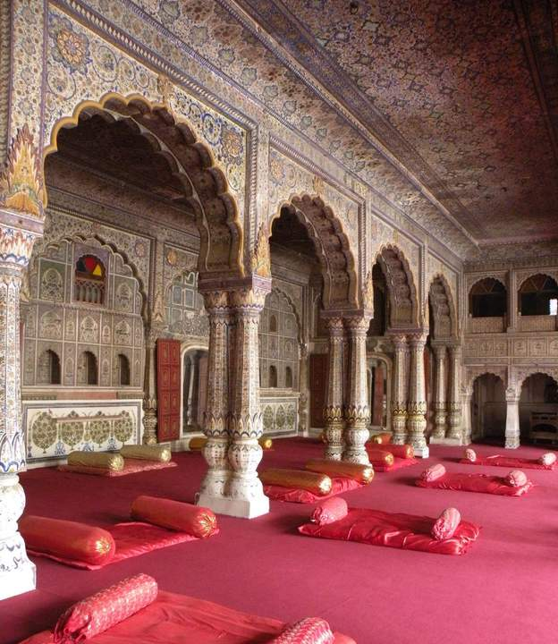
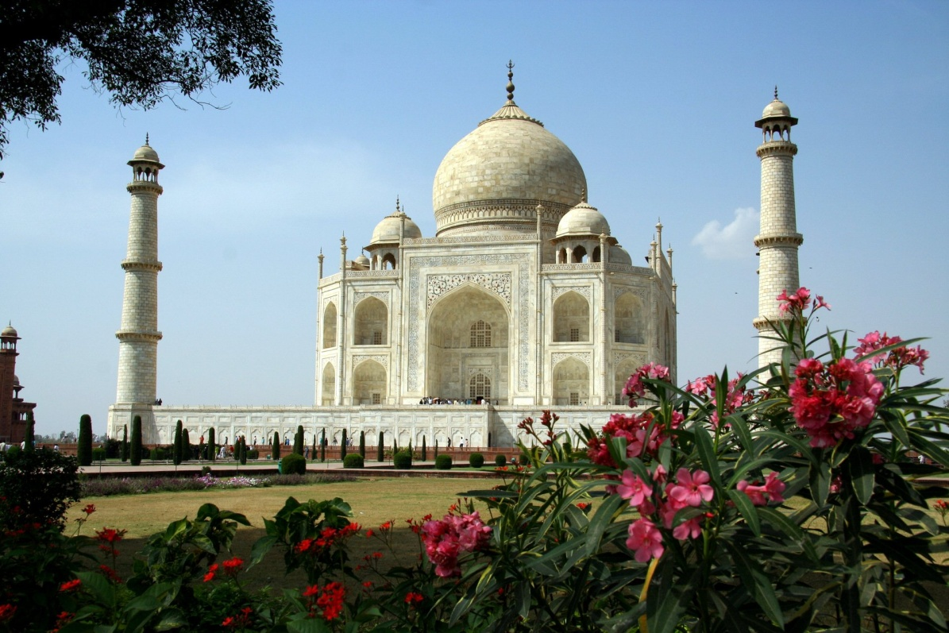
Тадж - Махал
Тадж-Махал - это белый мраморный мавзолей, на правом берегу реки Ямуна в индийском городе Агра. Он был заказан в 1632 году императором Великих Моголов Шахом Джаханом( 1628-1658) для размещения гробницы его любимой жены Мумтаз Махал, а также гробницы самого Шаха Джахана. Гробница занимает центральное место в комплексе площадью 17 гектаров, который включает в себя мечеть и гостевой дом.

Slide 5
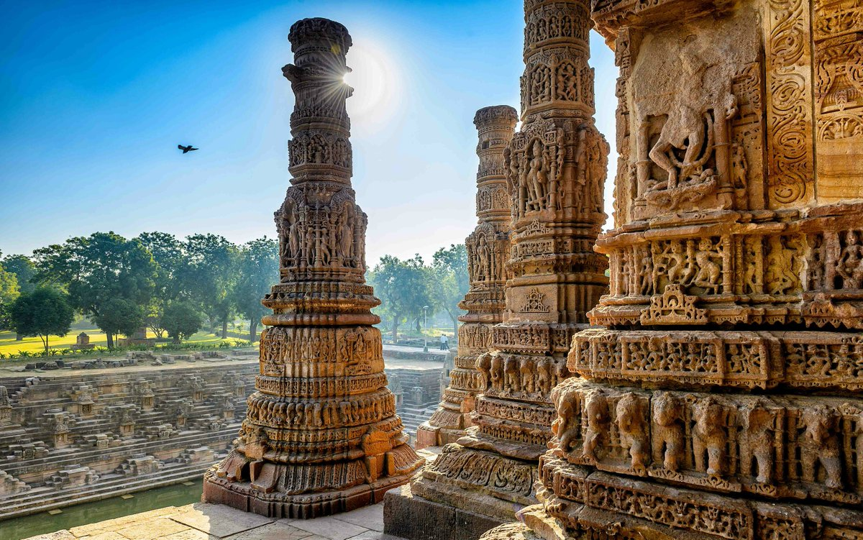
Архитектура Индии
Архитектура Индии - древшейная архитектура в истории цивилизации человечества. Климатические, рассовые и культурные различия между северными равнинами и южными гималайскими предгорьями обусловили формирование в Индии трех храмовых стилей зодчества: Нагара (Nagara) - северный, что дословно переводится как "городской" или "город", дравидский или южный стиль Дравида, и Весара (Vesara) – гибридный.

Slide 6
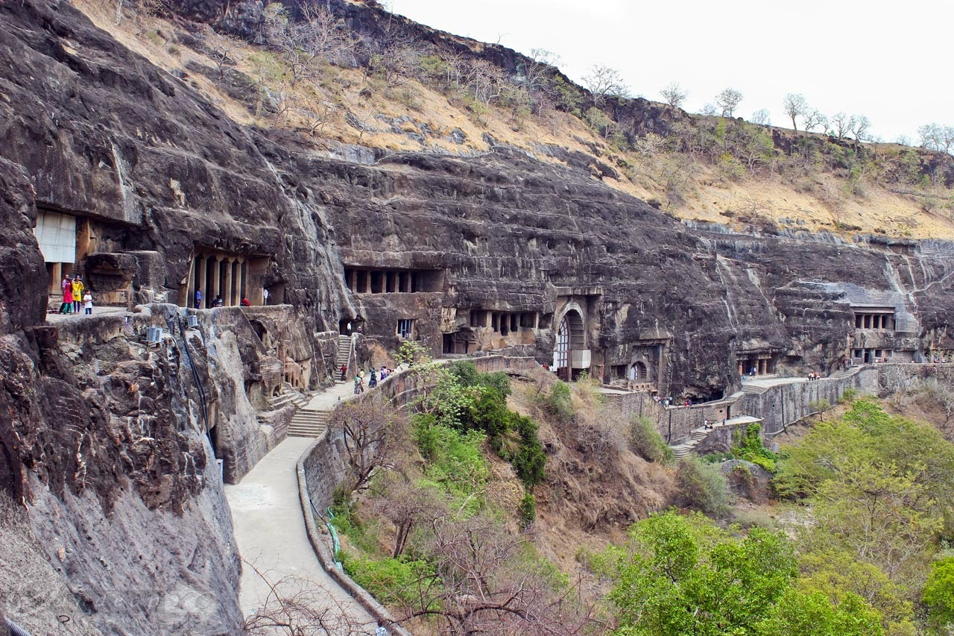
Пещеры
Пещеры Аджанта-это около 30 наскальных буддийских пещерных памятников, которые датируются со 2-го века до н. э. до примерно 480 года н. э. в Аурангабадском районе штата Махараштра в Индии

Slide 7
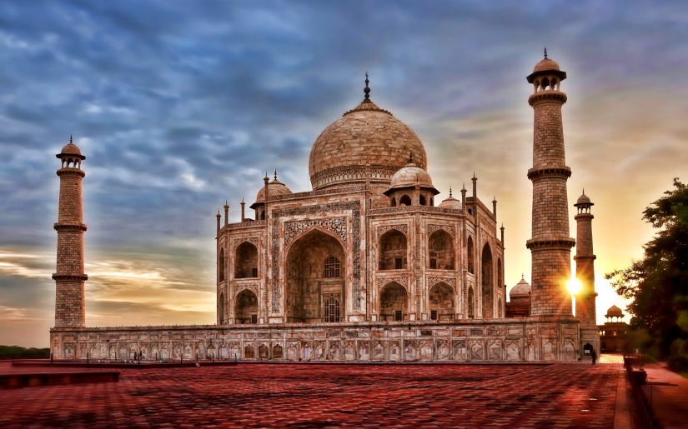
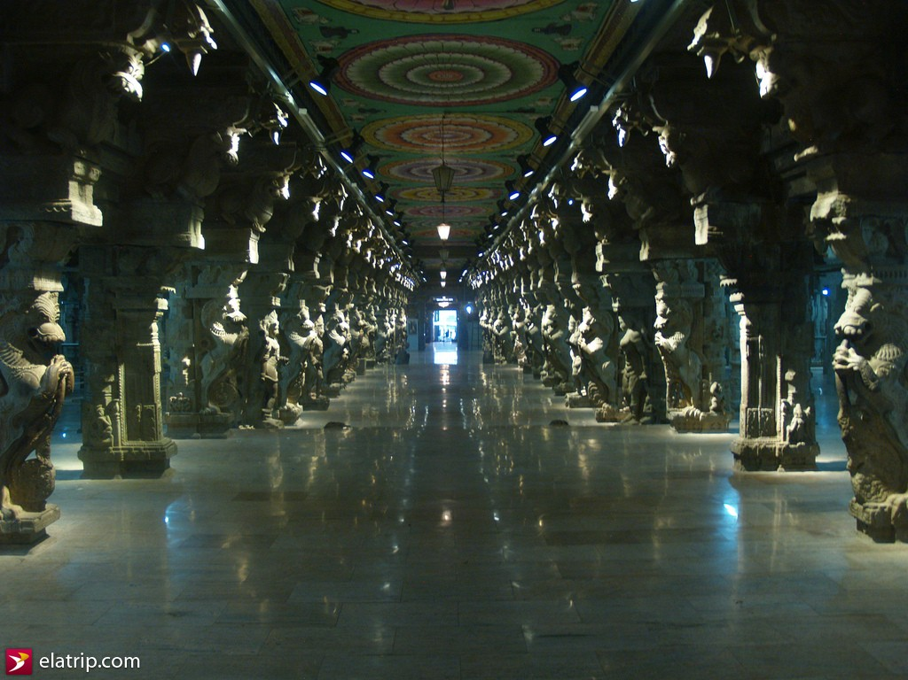
Храмы
Храм тысячи столпов или Храм Рудрешвара Свами - исторический индуистский храм, расположенный в городе Ханамаконда, штат Телангана, Индия. Он посвящен Господу Шиве, Вишну и Сурье.

Slide 8
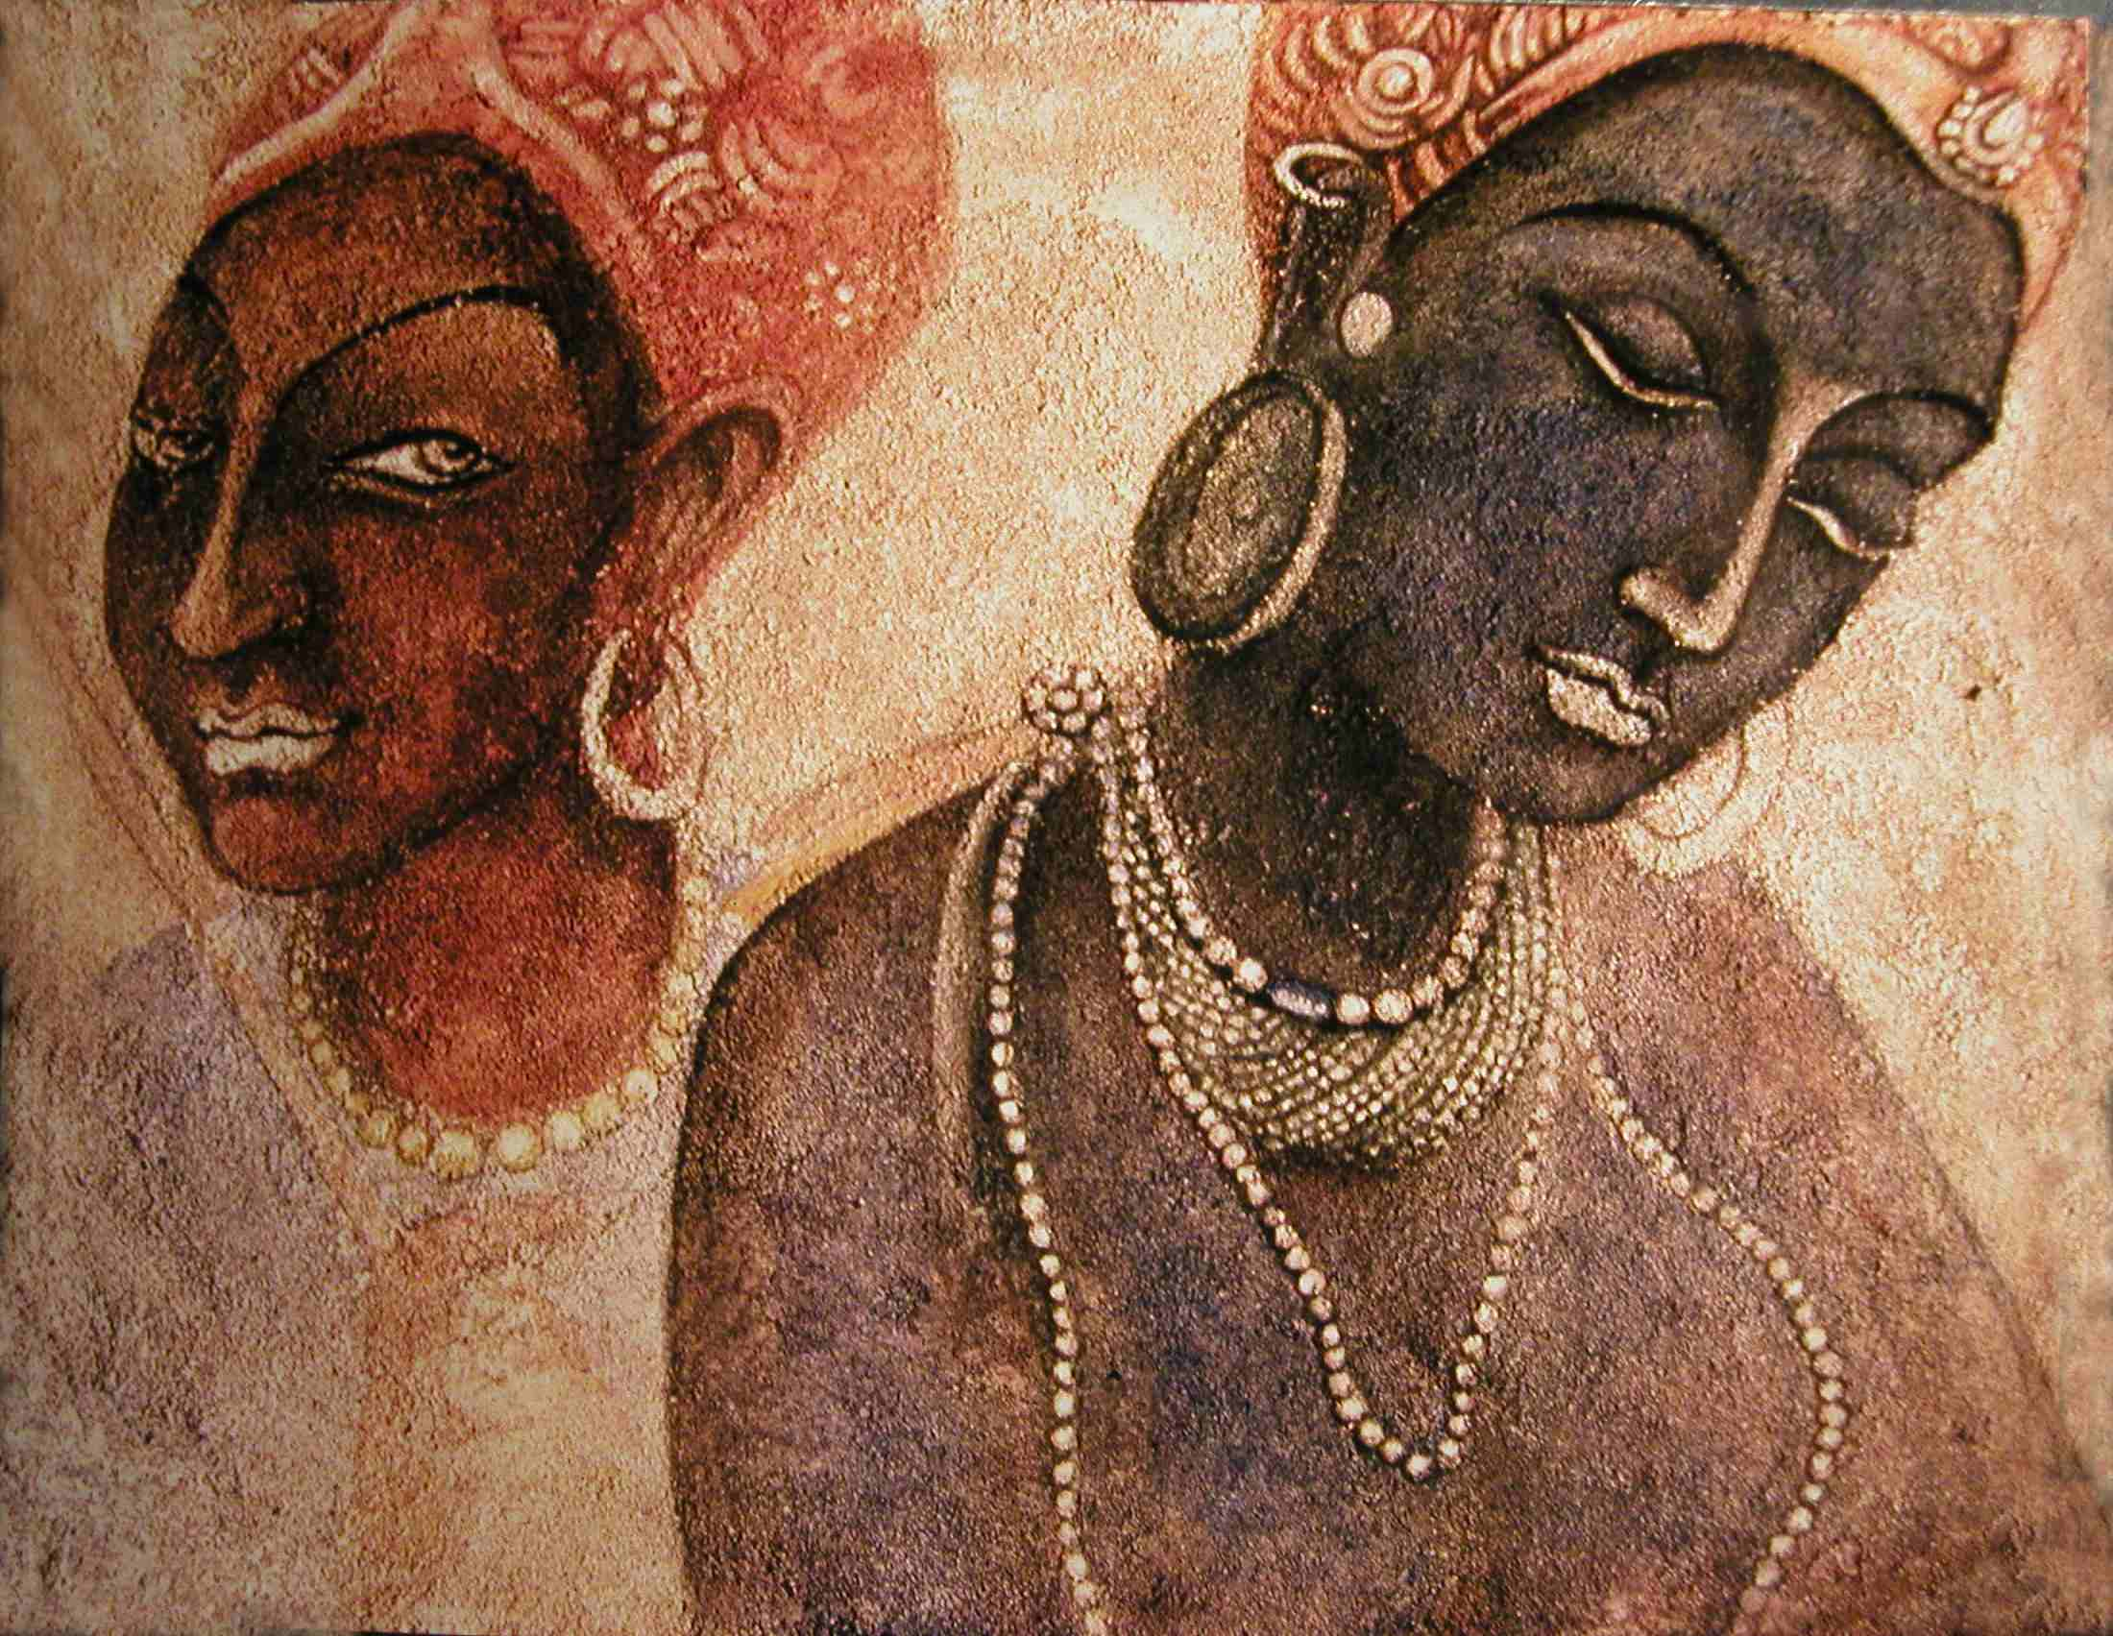
Живопись
Индийская живопись имеет очень давнюю традицию и историю в индийском искусстве. Самыеранние индийские картины были наскальными рисунками доисторических времен, петроглифы, найденные в таких местах, как скальные приюты Бхимбетки, некоторые из скальных картин каменного века, найденные среди скальных приютов Бхимбетки, составляют приблизительно 30 000 лет. ... Дворы Бенгалии были пионерами миниатюрной живописи в Индии

Slide 9
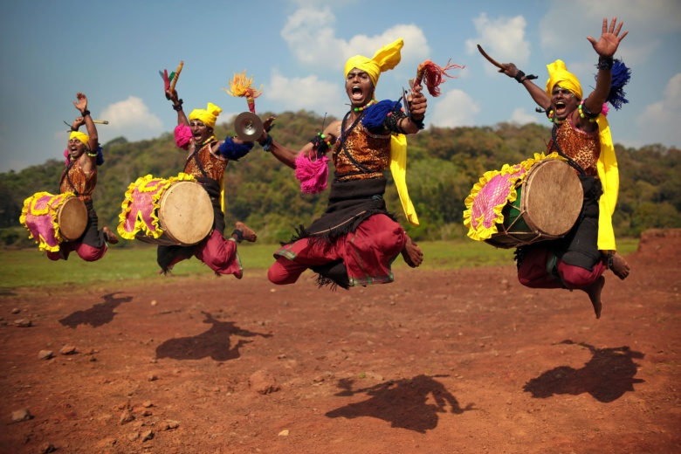
Музыка
Музыка Индии включает разнообразие живых и исторических жанров народной, популярной, эстрадной и классической музыки. Индийская классическая музыка, представленная традициями Карнатака и Хиндустани.

Slide 10
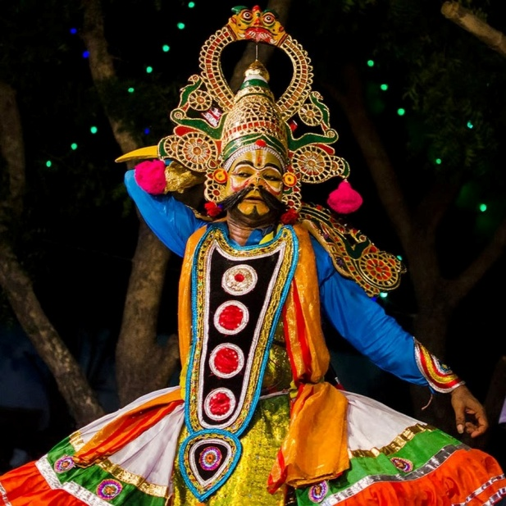
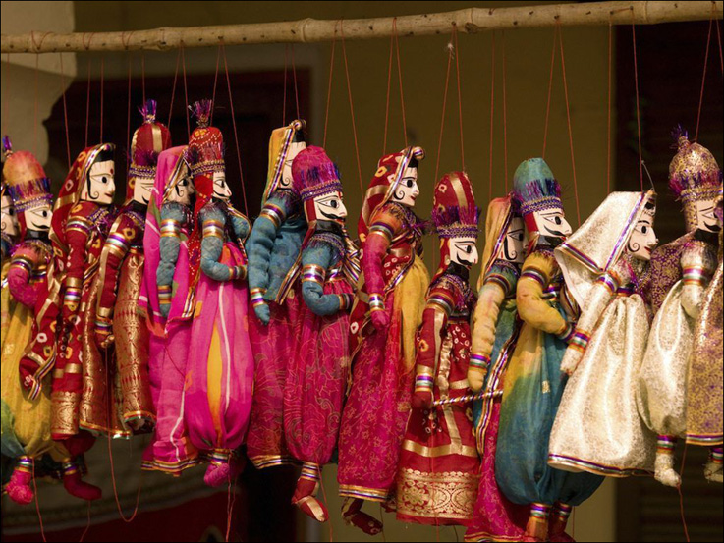
Театр
Традиционный индийский народный театр кукол Театр кукол (индийский кукольный театр) – одно из древнейших видов развлечений в Индии, особенно в сельской местности.

Slide 11
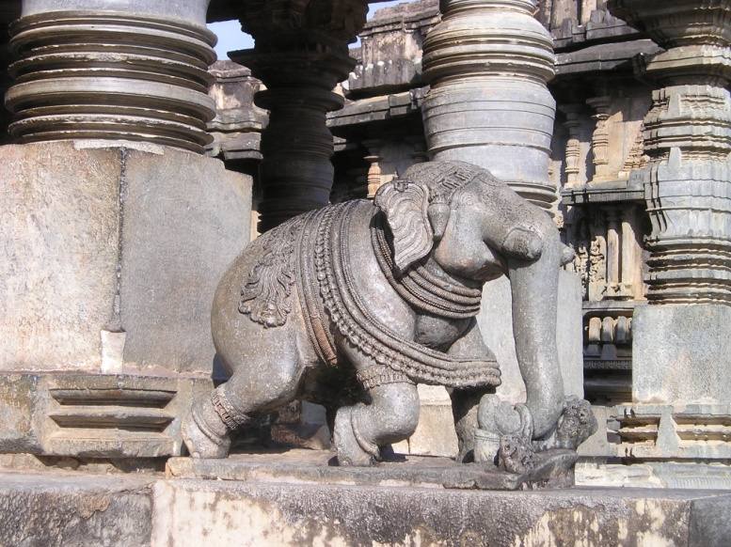
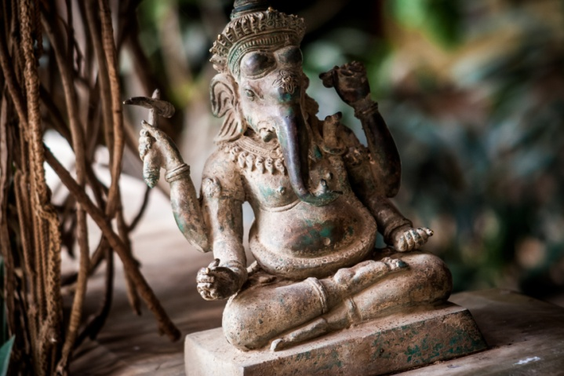
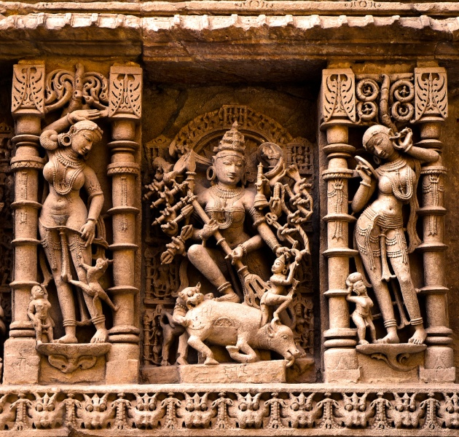
Скульптура
История создания скульптур в древней Индии началась, по мнению историков, с так называемой цивилизации долины Инда (3300-2000 до н.э). Найденные историками предметы содержат в себе рисунки слонов и других животных, которые являются традиционными для Индии.

